Slide 1
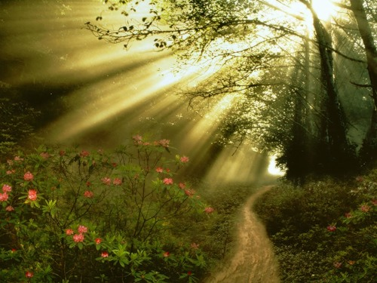
Лишайники

Slide 2
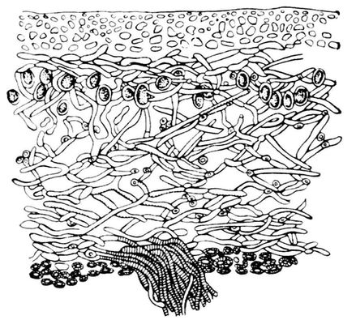
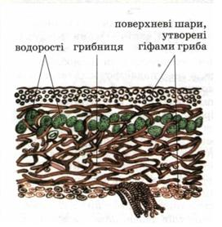
Будова лишайника

Slide 3
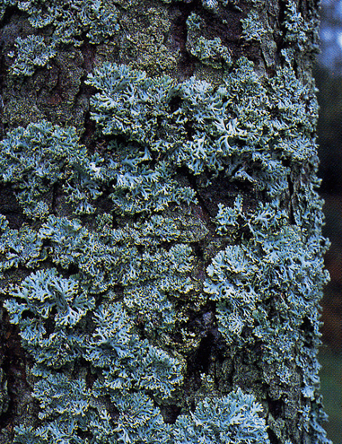
Загальна характеристика лишайників
Лишайники — це особливі організми, утворені в результаті симбіозу водорості й гриба, з новими морфологічними, фізіологічними та екологічними властивостями. Відомо понад 20 тис. видів лишайників. Слань – тіло лишайника

Slide 4
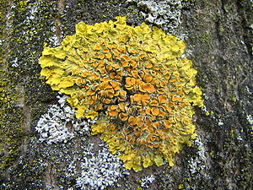
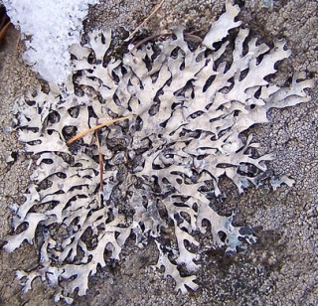
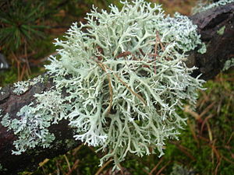
Види лишайників
Накипні Листуваті Кущисті

Slide 5
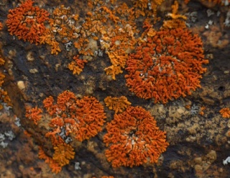
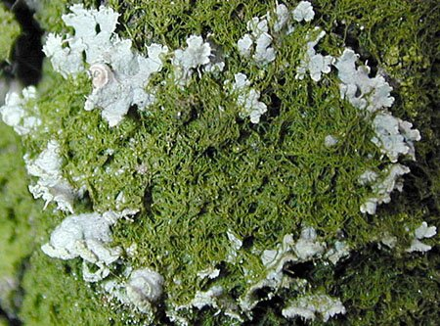
Накипні лишайники
У кіркових, або накипних, лишайників слань має вигляд забарвленої кірочки або нальоту, що дуже щільно приростає до субстрату. Товщина кірочок різна — від ледве помітного накипу або порошкоподібного нальоту до 0,5 см, діаметр — від кількох міліметрів до 20—30 см. Накипні лишайники ростуть на поверхні грунтів, гірських порід, на корі дерев і кущів, оголеній деревині, що гниє. До цієї групи лишайників входить найбільше видів (близько 80 %), що трапляються в різних умовах.

Slide 6
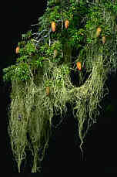
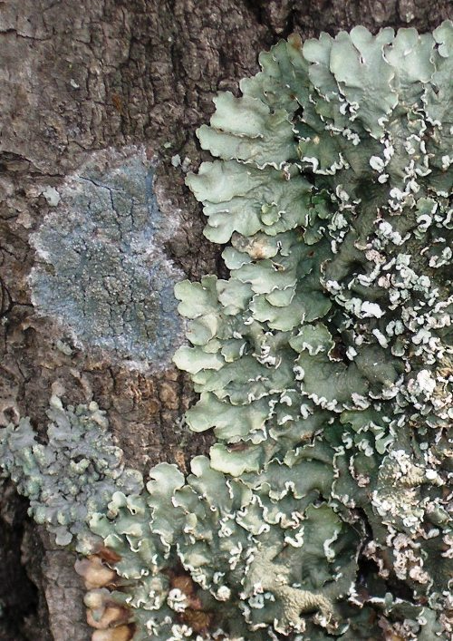
Листуваті лишайники
Листуваті лишайники мають форму пластинок різного забарвлення, горизонтально розміщених на субстраті (пармелія, стінна золотянка). Пластинки, як правило, округлі, 10—20 см у діаметрі. Характерною особливістю листуватих лишайників є неоднакові забарвлення й будова верхньої і нижньої поверхонь слані. У більшості з них на нижній частині слані утворюються органи кріплення до субстрату — ризоїди, що складаються із зібраних у пучки гіфів. Вони ростуть на поверхні грунту, серед мохів. Листуваті лишайники порівняно з накипними є більш високоорганізованими формами.

Slide 7
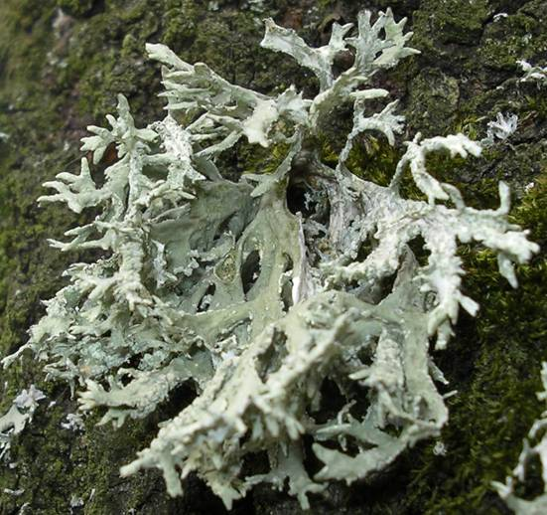
Кущисті лишайники
У кущистих лишайників слань має стеблоподібну форму, прикріплюється до субстрату невеликими ділянками нижньої частини, а верхня частина розгалужена і піднята над поверхнею або звисає з дерев подібно до кошлатих грив — "бородаті лишайники". За рівнем організації кущисті лишайники є найвищим етапом розвитку слані. їхня слань буває різних розмірів: від кількох міліметрів до 30—50 см. Бородаті лишайники можуть досягати 7— 8 м (уснея). До кущистих лишайників належать цетрарія, алекторія, нейропогон, евернія та ін.

Slide 8
Розмноження лишайників
Розмножуються лишайники в основному вегетативно — частинами слані, які не є спеціалізованими "органами" вегетативного розмноження. Крім того, розмноження здійснюється ізидіями (виростами слані), а також соредіями (невеличкими утворами, що складаються з клітин водоростей, обплетених гіфами грибів). Соредії та ізидії — особливі "органи" розмноження лишайників (див. мал. 66, в) як комплексних організмів. Гриби і водорості, що входять до складу лишайника, також зберігають властиві їм способи розмноження. Соредії утворюються всередині слані в гонідіальному шарі листуватих та кущистих лишайників. Сформовані соредії виштовхуються із слані назовні, підхоплюються й розносяться вітром. За сприятливих умов вони проростають у нових місцях і утворюють нові лишайники. Соредіями розмножується близько 30 % лишайників.

Slide 9
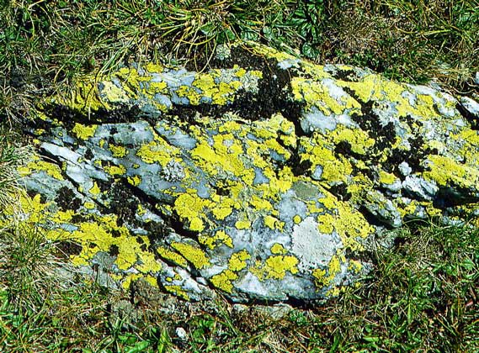
Живлення лишайників
Живлення лишайників здійснюється за рахунок процесів фотосинтезу в клітинах водоростей. Синтезовані при цьому органічні речовини використовуються грибом. Дихання, поглинання води та мінеральних солей забезпечує грибний компонент (мікобіонт) слані лишайника. Активність процесів фотосинтезу, дихання, поглинання води та мінеральних солей залежить від освітленості, температури, вологості. Інтенсивність фотосинтезу у лишайників за оптимальних умов значно нижча, ніж у автотрофних рослин. Проте органічних речовин утворюється достатньо, щоб забезпечити нормальну життєдіяльність лишайників.

Slide 10
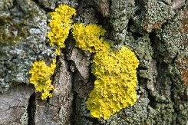
Значення лишайників
Лишайники широко використовує людина в своїй господарській діяльності. Насамперед вони є цінним кормом для північних оленів (ягель). Деякі з них використовує в їжу людина (цетрарія ісландська, умбілікарія їстівна). В їжу використовують також лишайники роду аспіцилія, відомі під назвою "манна небесна". З лишайників добувають спирт (цетрарія ісландська, деякі види кладоній), лакмус (леканора їстівна, рочела), фарби (охролехія, деякі види рочел), їх використовують як сировину для парфумерної промисловості (евернія сливова), в медицині для виготовлення ліків (цетрарія, леканора, лобарія).

Slide 11
Підготувала учениця 7 класу
Арбора Ірина

